Slide 1

基于医疗服务的互联网商业智能系统
项目介绍
申报单位：广州星域信息科技有限公司
汇报人：尹兴垚
2017.3.8

Slide 2

1
公司简介
目 录
2
项目概述
CONTENT
3
经济效益
4
系统演示

Slide 3

01
PART ONE
公司简介

Slide 4
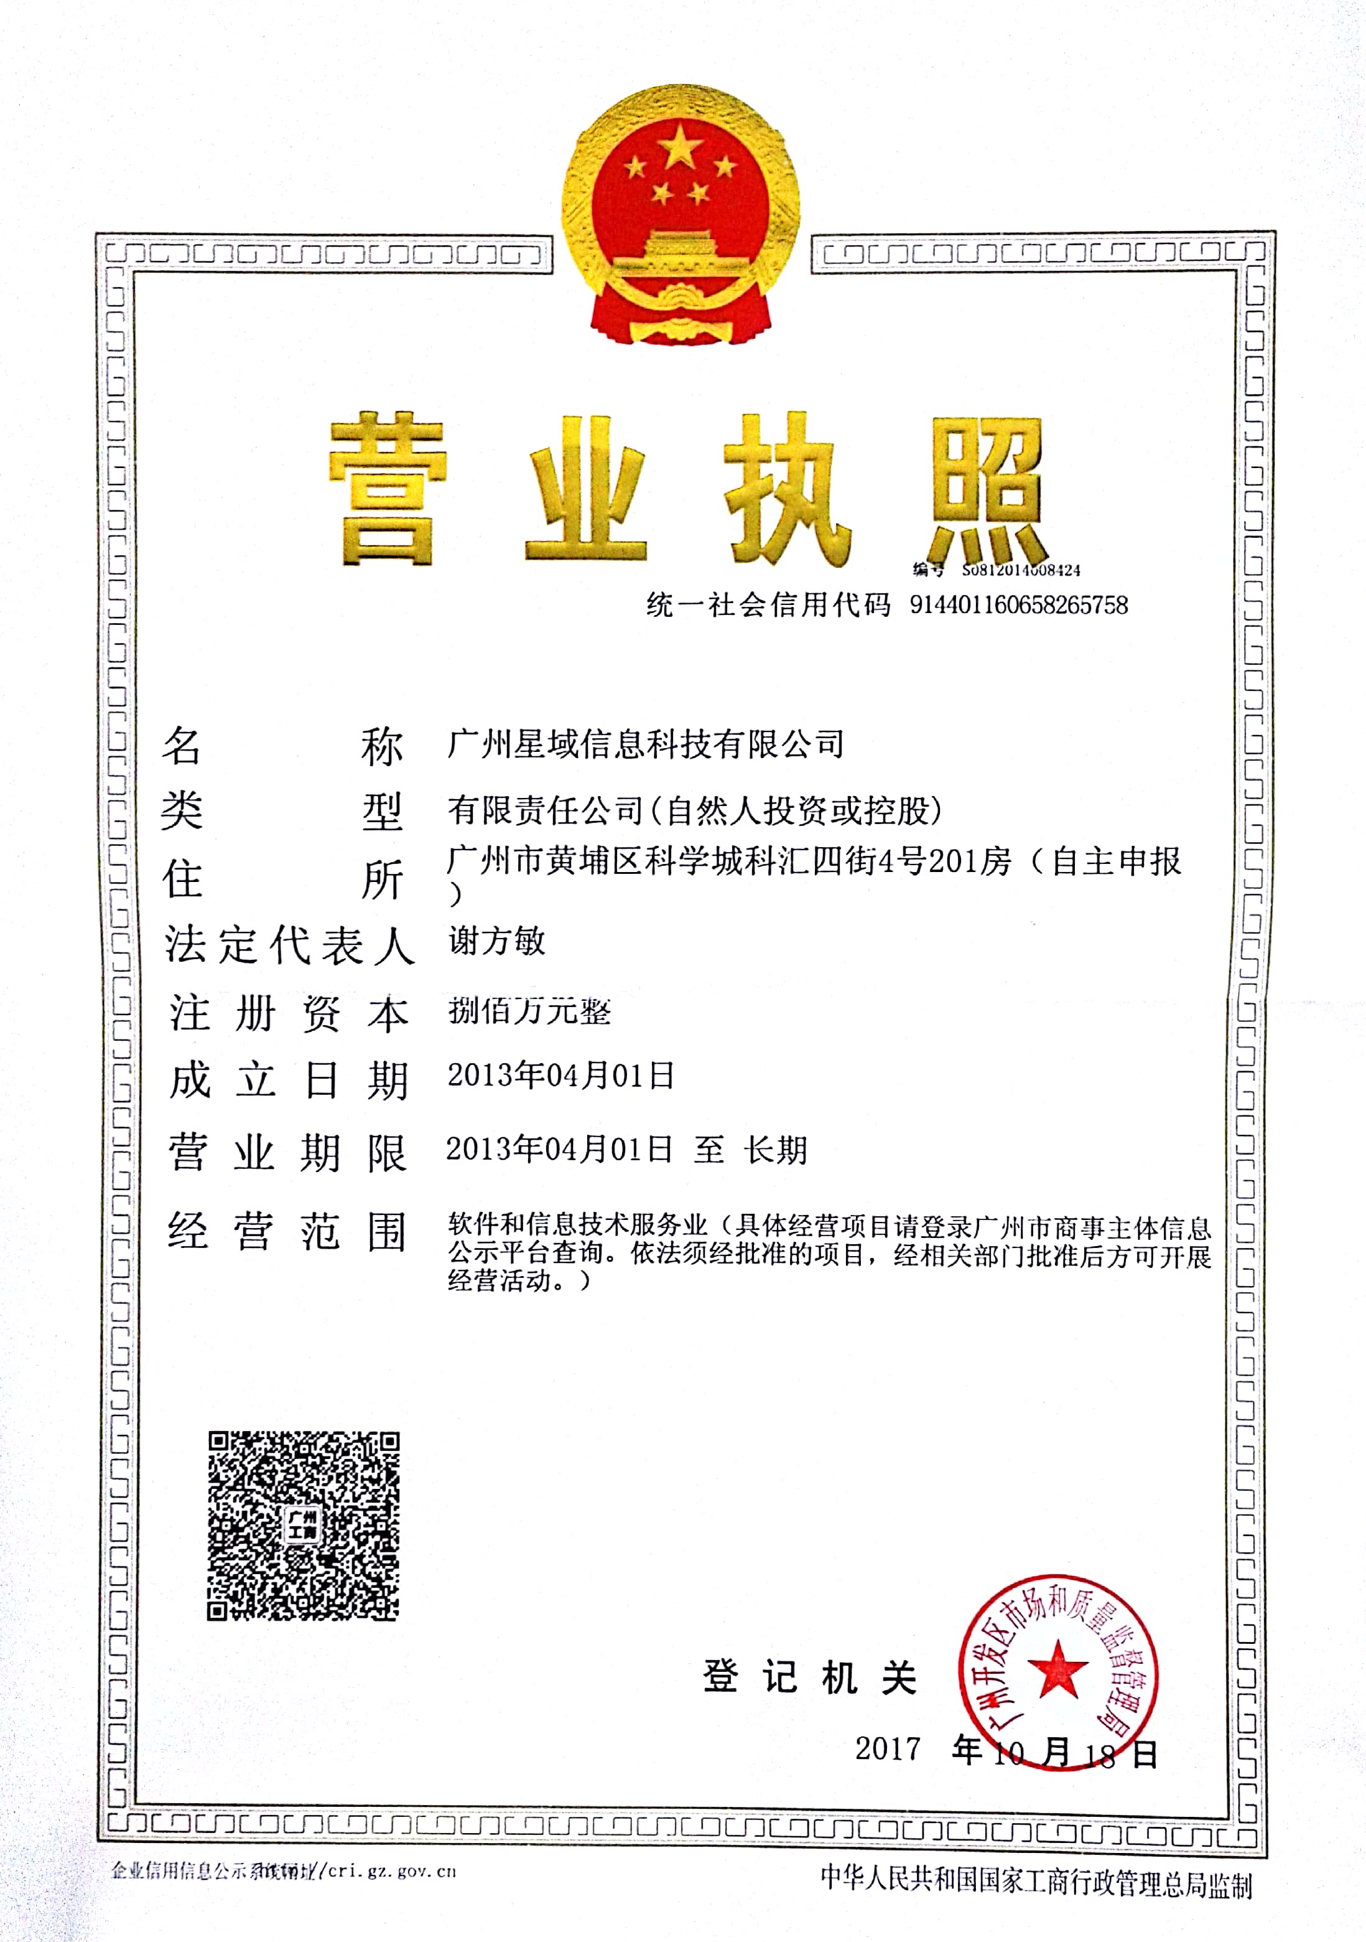
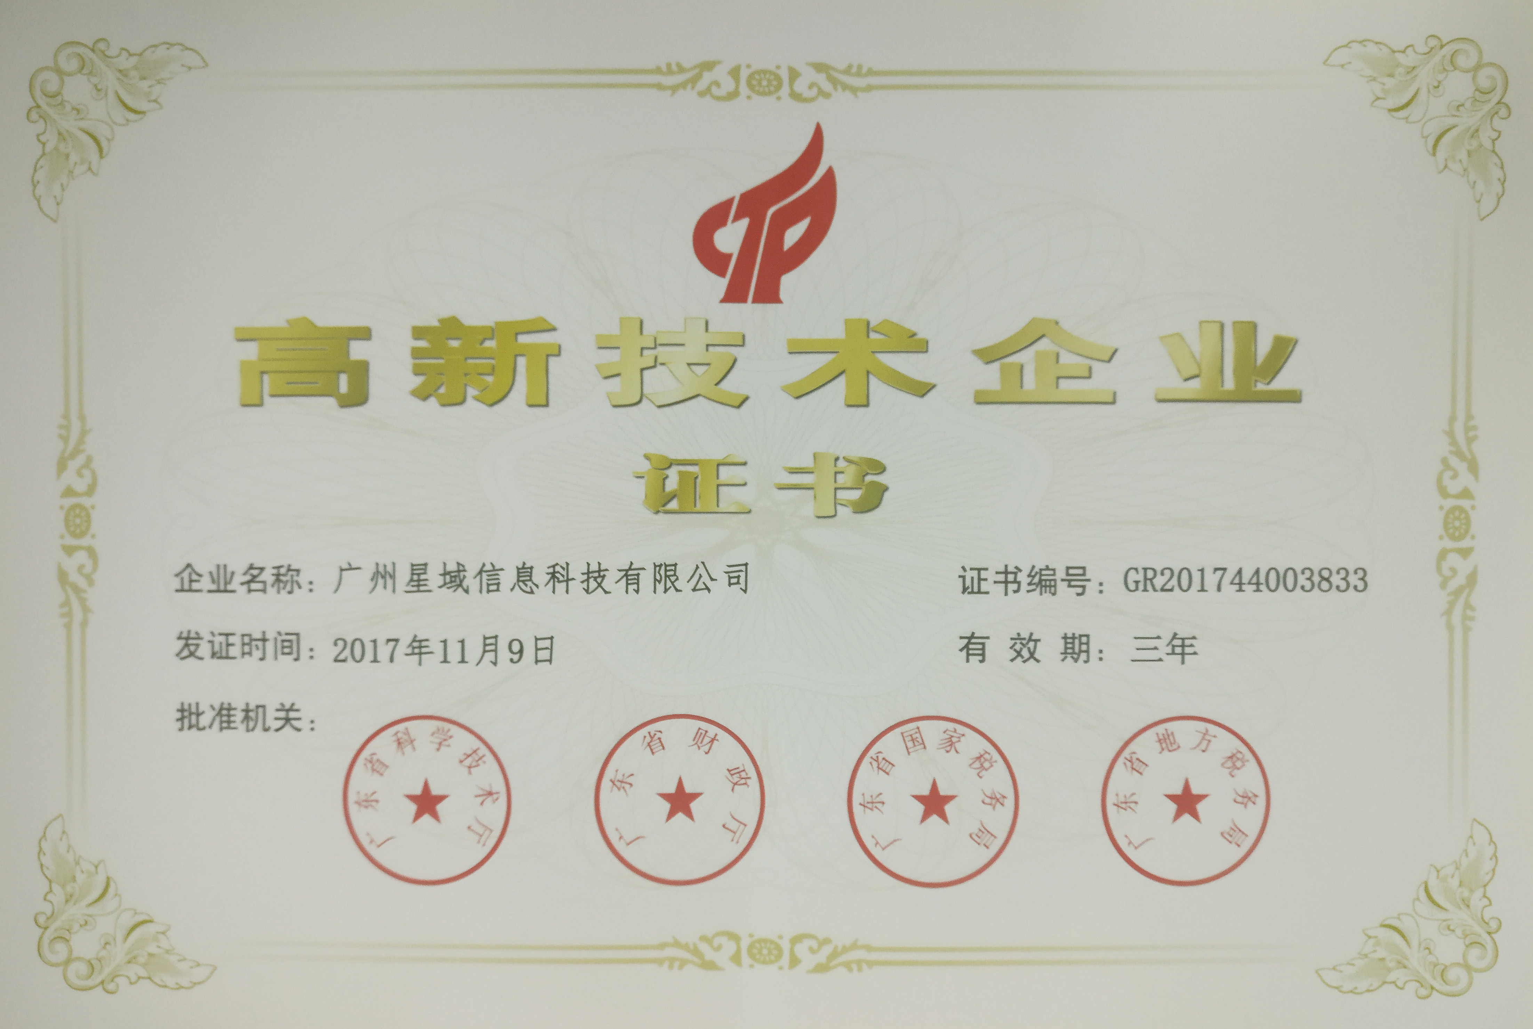
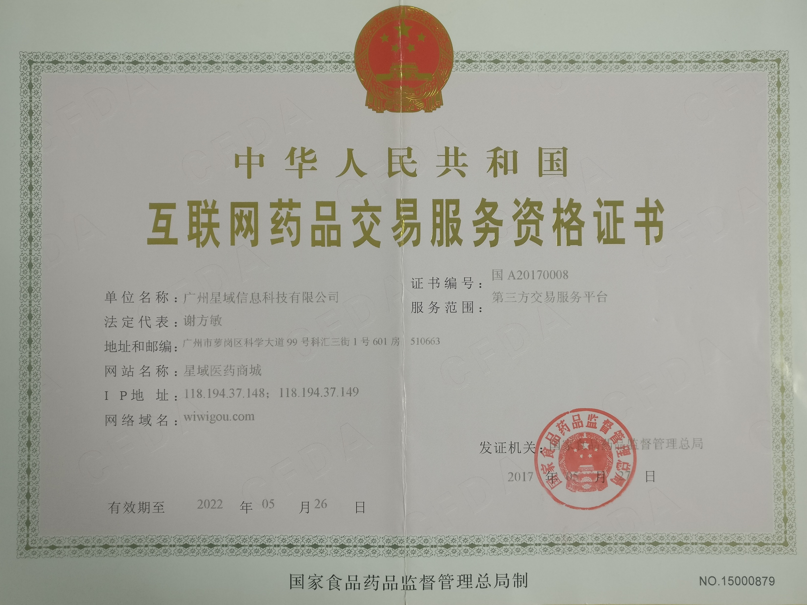
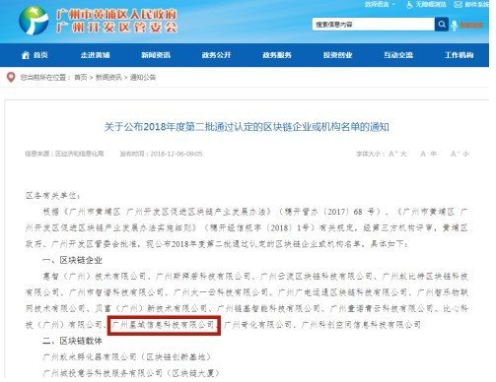
星域简介
广州星域信息科技有限公司（以下简称“星域”）成立于2013 年4月，注册资金800 万元，历经6 年高速发展，打造出一个集医药商品交易、医药信息发布、医药咨询服务、计算机软件服务为一体的第三方平台。星域致力于汇聚优秀的科技人才，发展核心技术能力。公司于2017 年获得国家食品药品监督管理局颁发的《互联网药品交易服务资格证书》，为第三方互联网药品交易服务平台（A 证）合法经营企业，是目前全行业为数不多的取得A 证的企业。在2017年获得高新技术企业证书。星域在2018获得区块链企业认证。

Slide 5
星域研发团队简介
王国波
尹兴垚
广州星域信息科技有限公司（以下简称“星域”）自成立以来就非常重视研发团队建设，经过6年发展，已经建立了近百人的技术研发团队，不仅研发了医药健康领域的多个业务系统，而且在新技术方面做了大量的投入，从2015年开始大力发展大数据技术，全面搜集用户的行为轨迹到大数据平台，并在此基础上发展千人千面，也积极与国内高科技公司开展合作，积累了大量的用户数据。从2017年开始星域大力发展商业智能和区块链技术，让新技术为客服提供更为便捷、更为灵敏的服务！
副总裁兼首席架构师，20+年以上IT从业经验。毕业于西安交通大学，历任深圳大疆技术专家，YY首席架构师、在华为、阿里巴巴、广东电信担任核心技术架构师，有非常丰富的技术架构和技术管理经验。
项目负责人、助理副总裁，近20年IT从业经验，本科毕业于哈尔滨工业大学，硕士毕业于中山大学。历任北京欢乐互娱CTO，安盛（广州）软件副总经理、在互联网、金融保险、HIS、电信行业有丰富的从业经验。

Slide 6
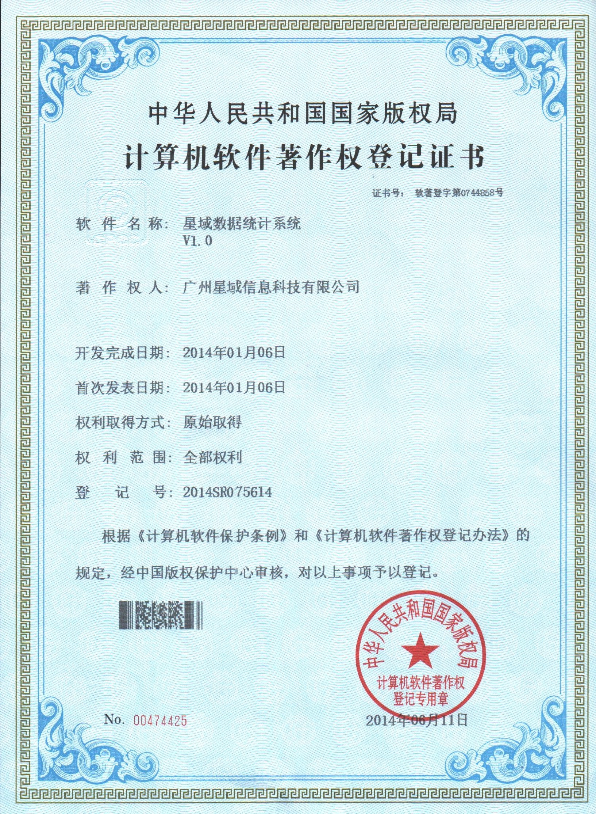
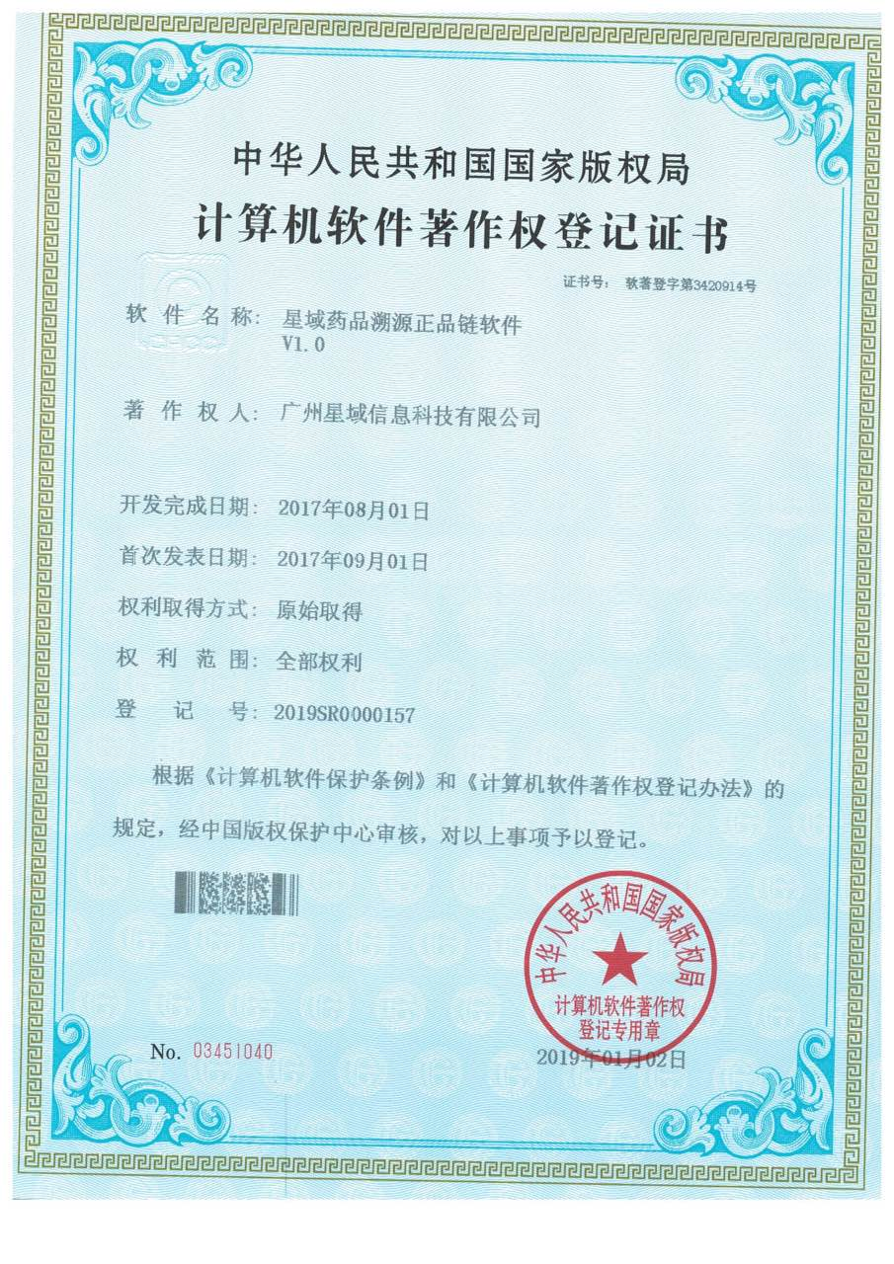
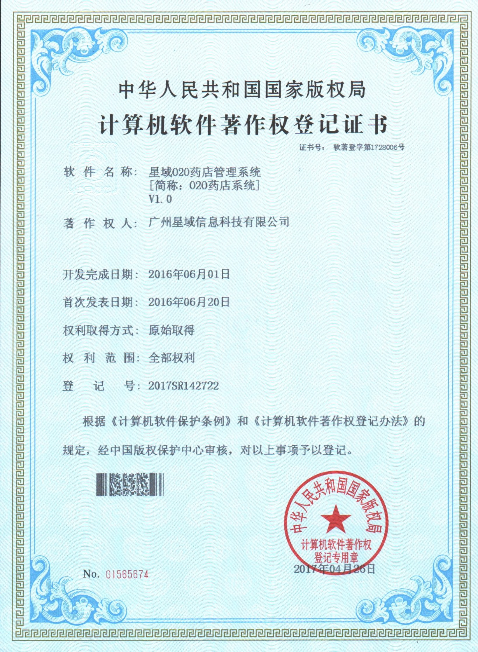
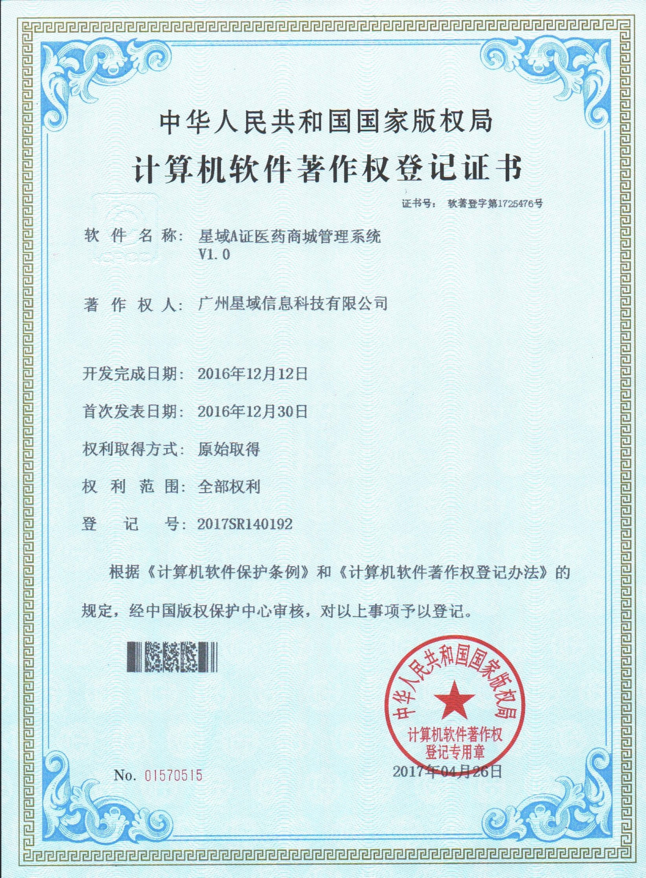
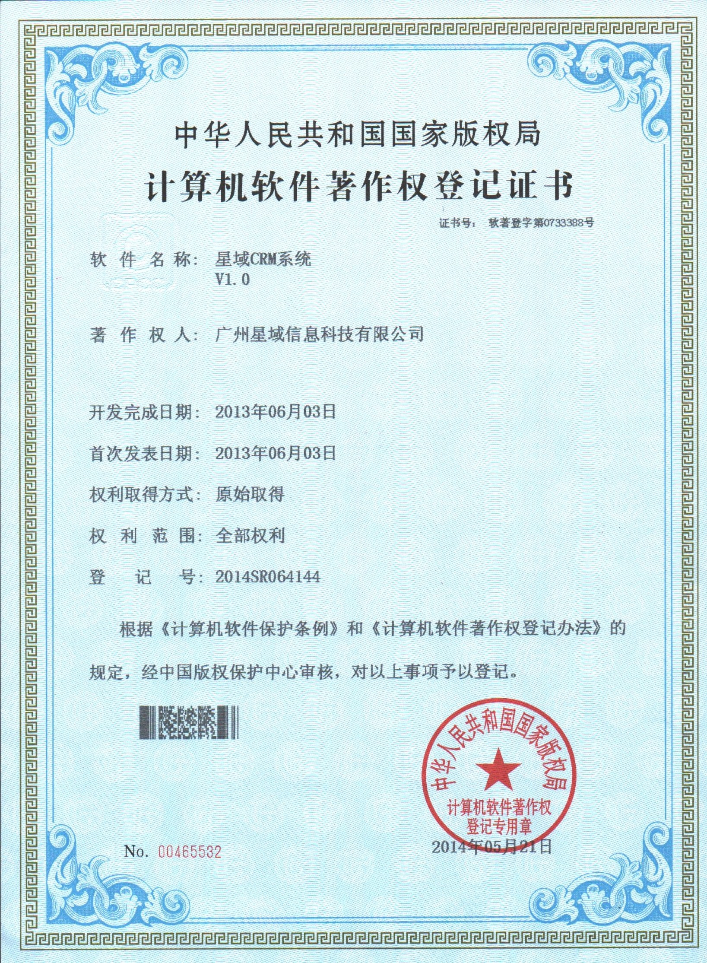
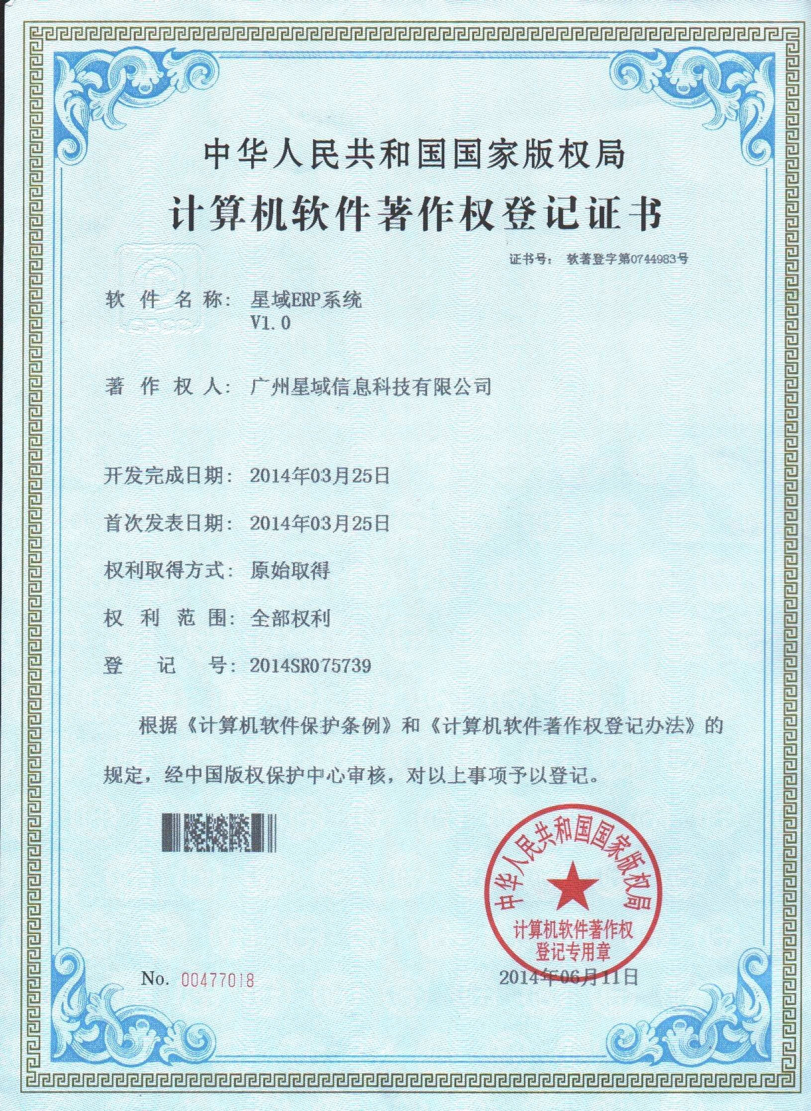
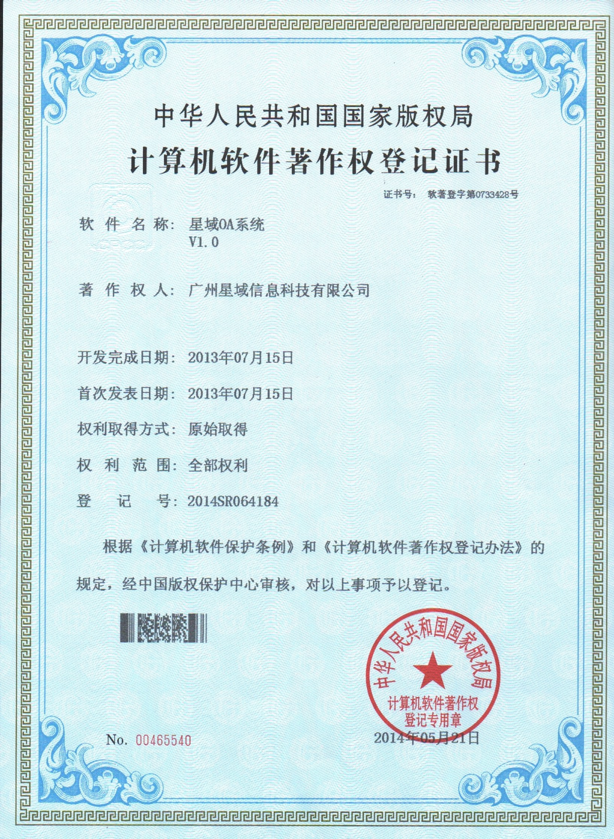
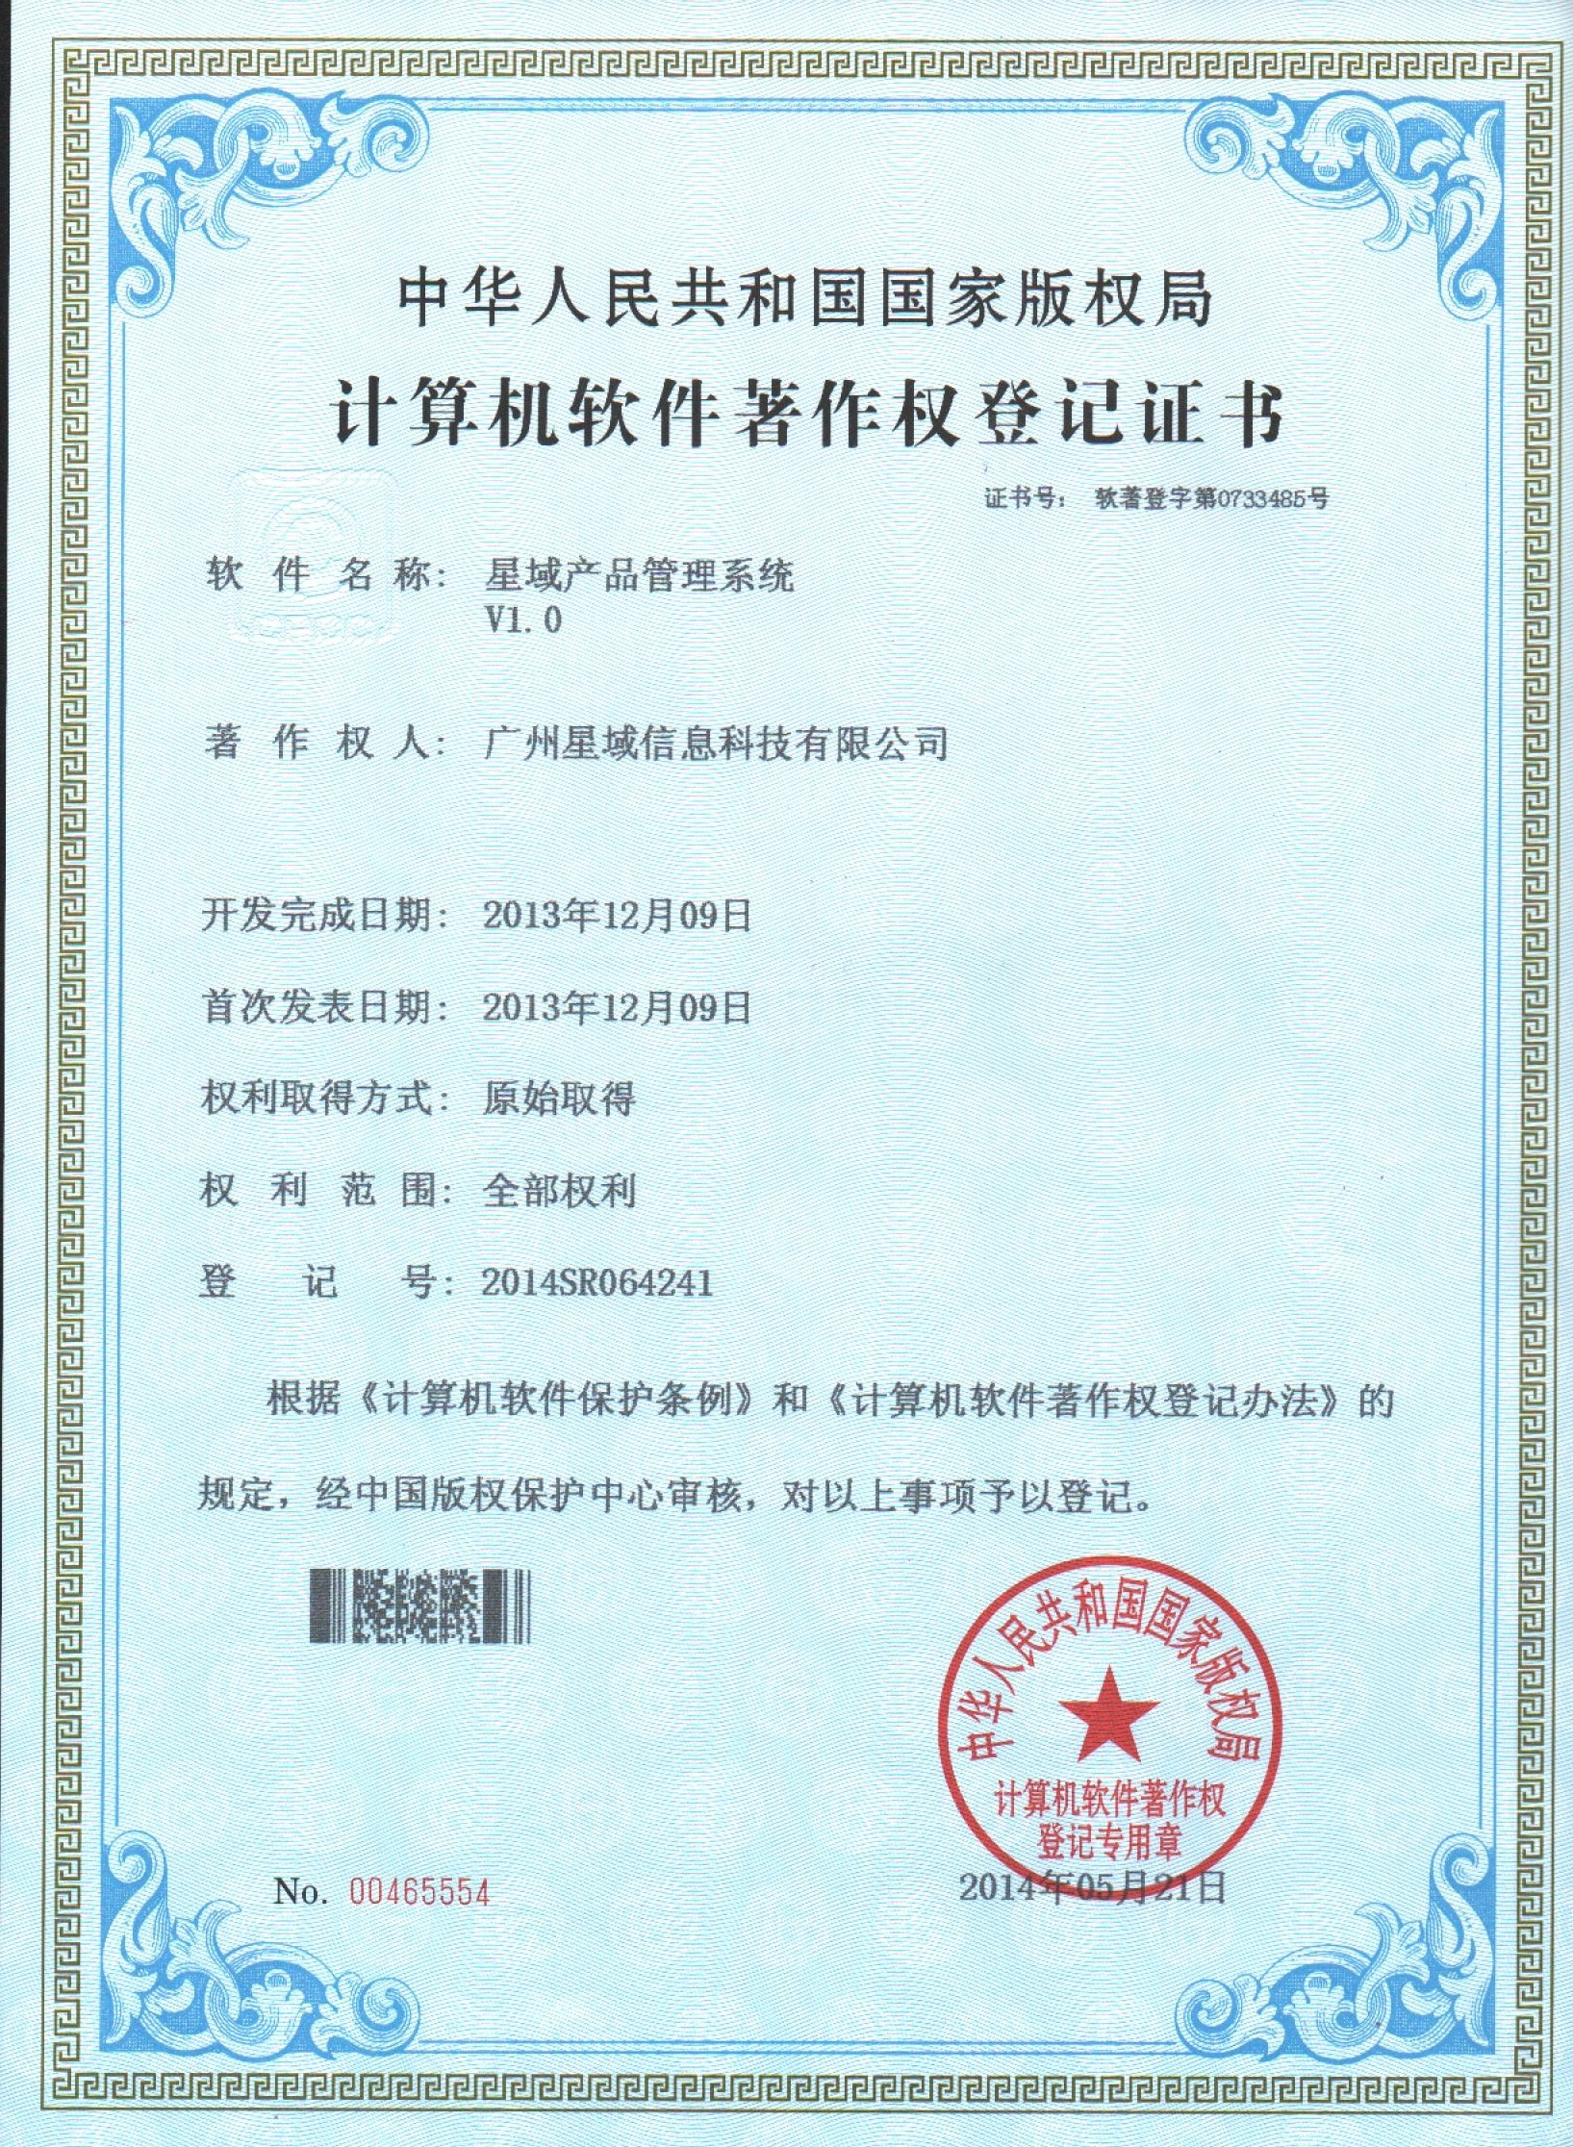
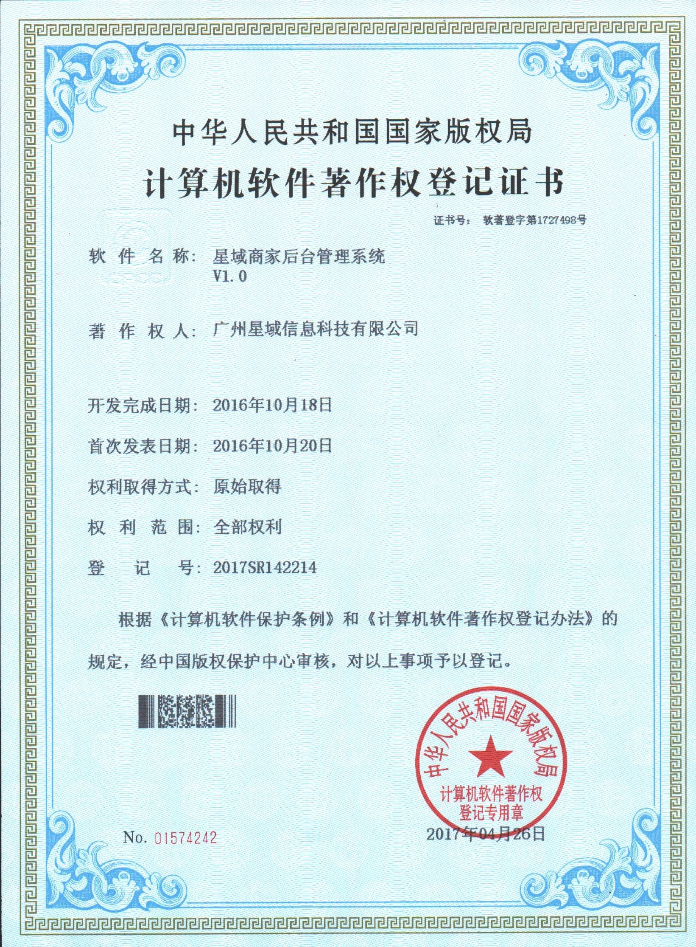
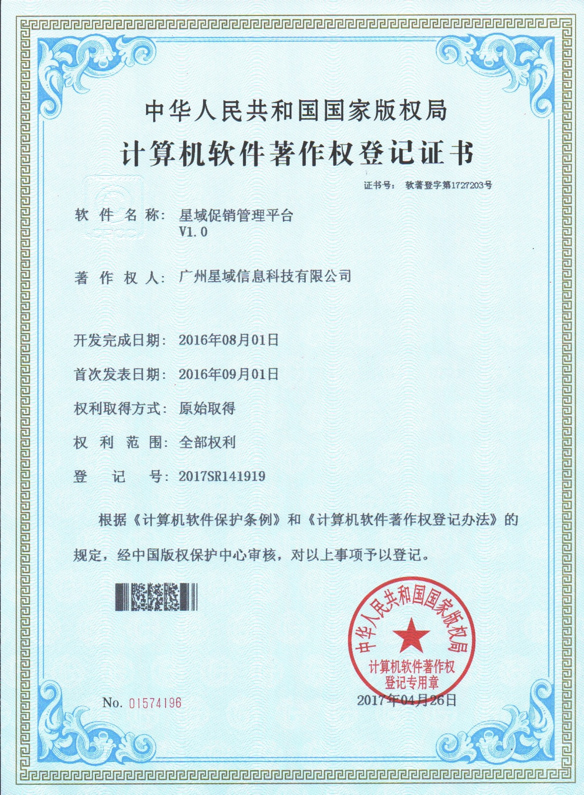
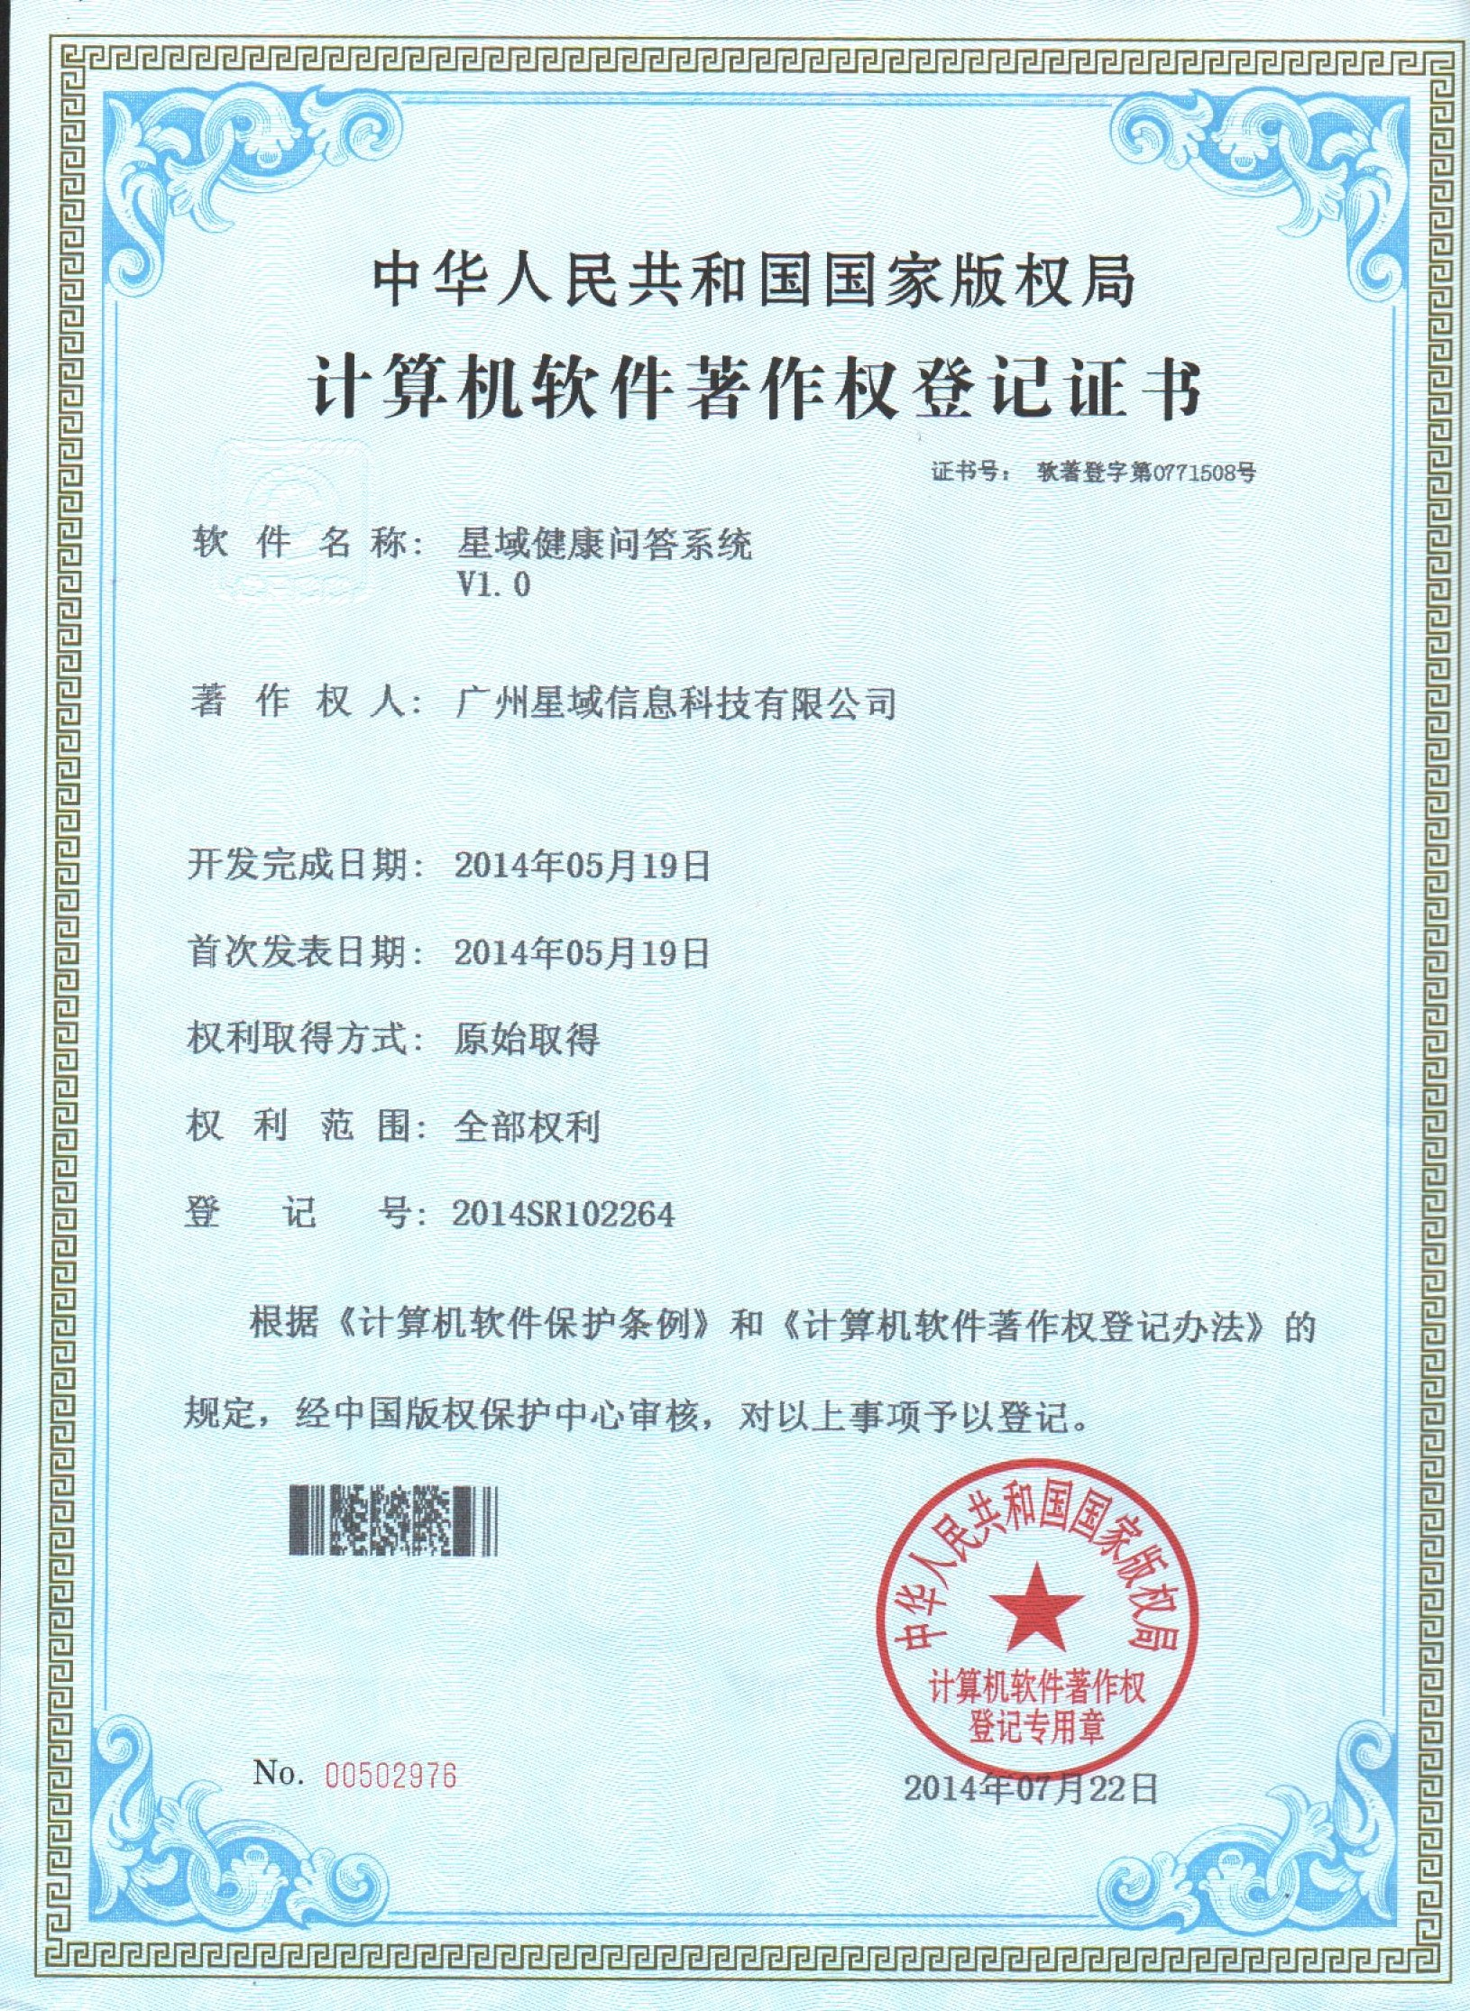
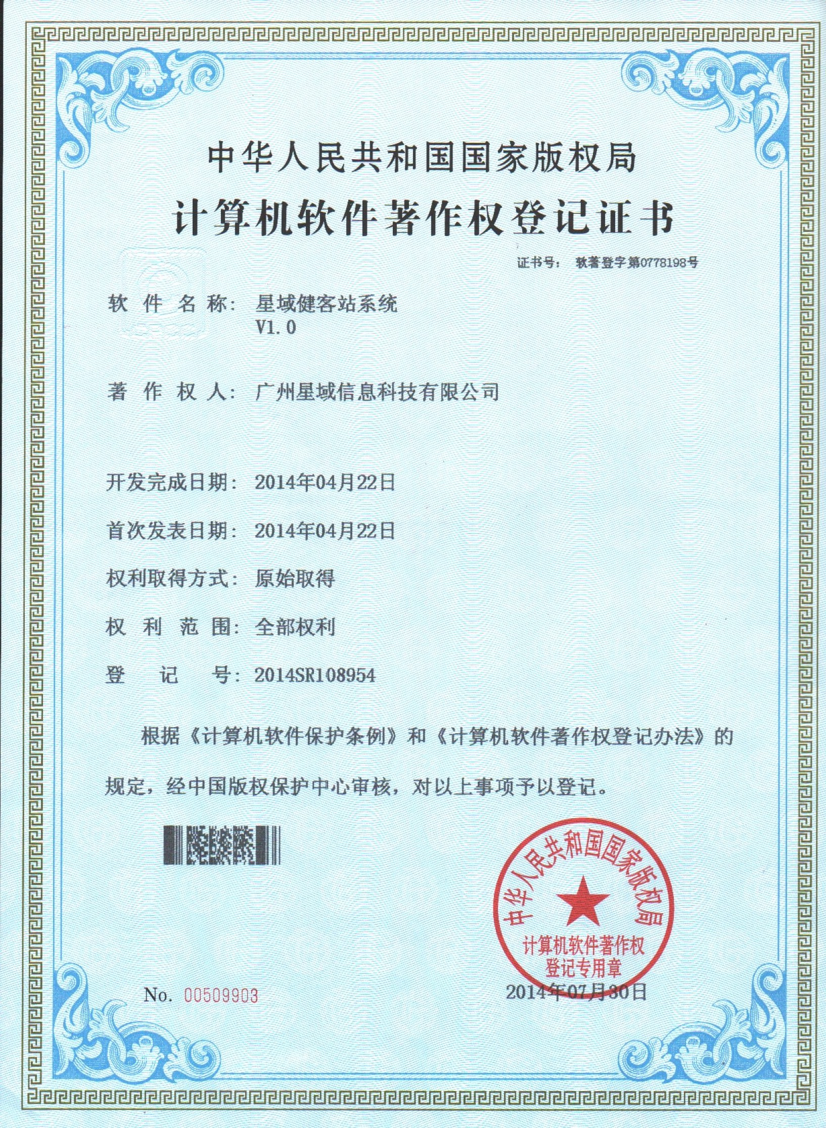
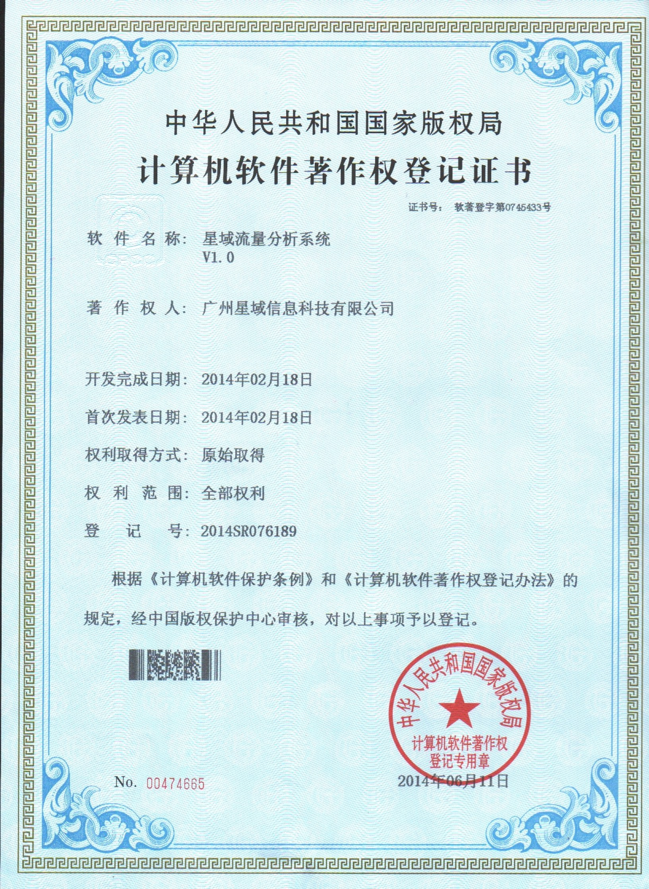
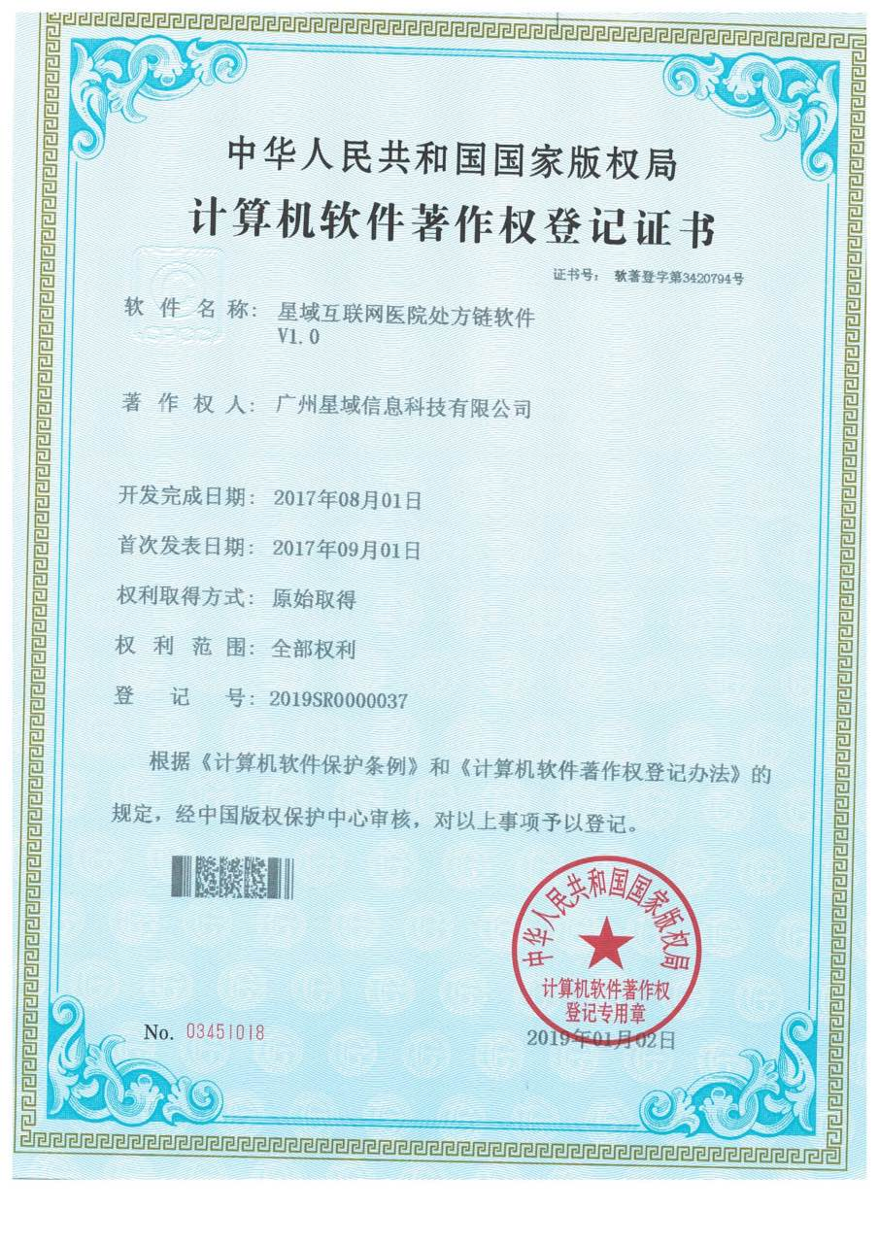
星域知识产权简介

Slide 7
02
PART TWO
项目概述

Slide 8
项目背景
随着信息技术的逐渐发展，传统行业的信息化程度越来越高，作为传统行业中介入壁垒最高的领域，医疗行业的信息化进程在近年来广受重视。近几年随着人工智能、互联网、大数据的迅猛发展，在此背景下，基于医疗服务的互联网商业智能系统建设项目作为完成行业信息化的重要工具，可实现对互联网富含的商业信息进行精准分析，方便快捷的为受众群体提供更加便捷的商业智能服务工作，满足不同人群的咨询需求。
医疗
服务
商业智能
大数据
互联网
区块链

Slide 9
项目内容
用户行为分析系统
智能语音交互系统
AI智能机器人系统
语音检测系统

Slide 10
项目投入
本项目总投资482.11 万元，其中设备购置费146.49 万元、软件版权费用123.38 万元、人员费用212.25 万元，项目资金全部由我公司自筹。
本项目团队人员共21 人，是一支高素质、经验丰富的精英团队，工作背景及专业涉及管理、计算机科学与技术、电子商务、软件工程等方面，知识结构的互补与复合性增强了星域的持续创新能力。本项目通过科学、有效的组织管理结构，确保项目的顺利组织与推进。

Slide 11
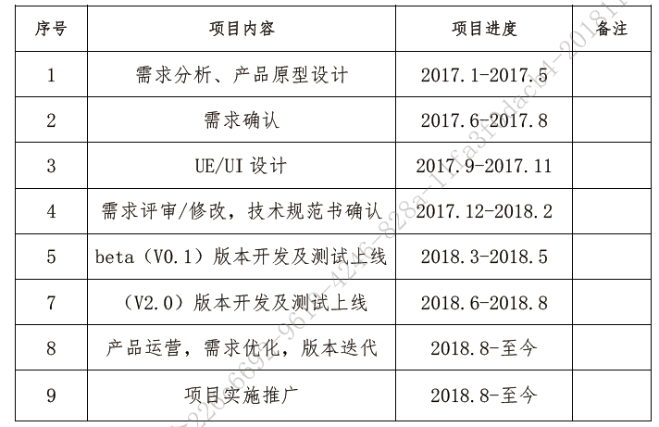
项目计划
项目已于2017 年1 月开始进行筹划设计，并于2018 年8 月全部开发完成。目前本项目已进入试运行阶段。

Slide 12
03
PART THREE
经济效益

Slide 13
经济效益情况
基于医疗服务的互联网商业智能系统建设项目主要是面向全国寻医问药的消费者、医药行业渠道商等需求群体。计划到2019 年新增注册用户30 万人，计划服务10 万个精准客户，线上问诊接待量新增100 万人次。项目实施推广成熟后，在原有业务基础上预计年新增销售收入1,000 万元，利润500 万元，新增税收50 万元。

Slide 14
03
PART THREE
系统演示

Slide 15
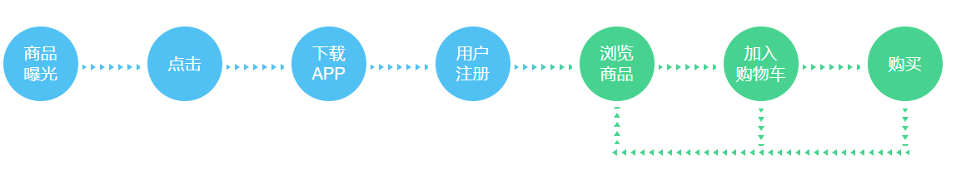
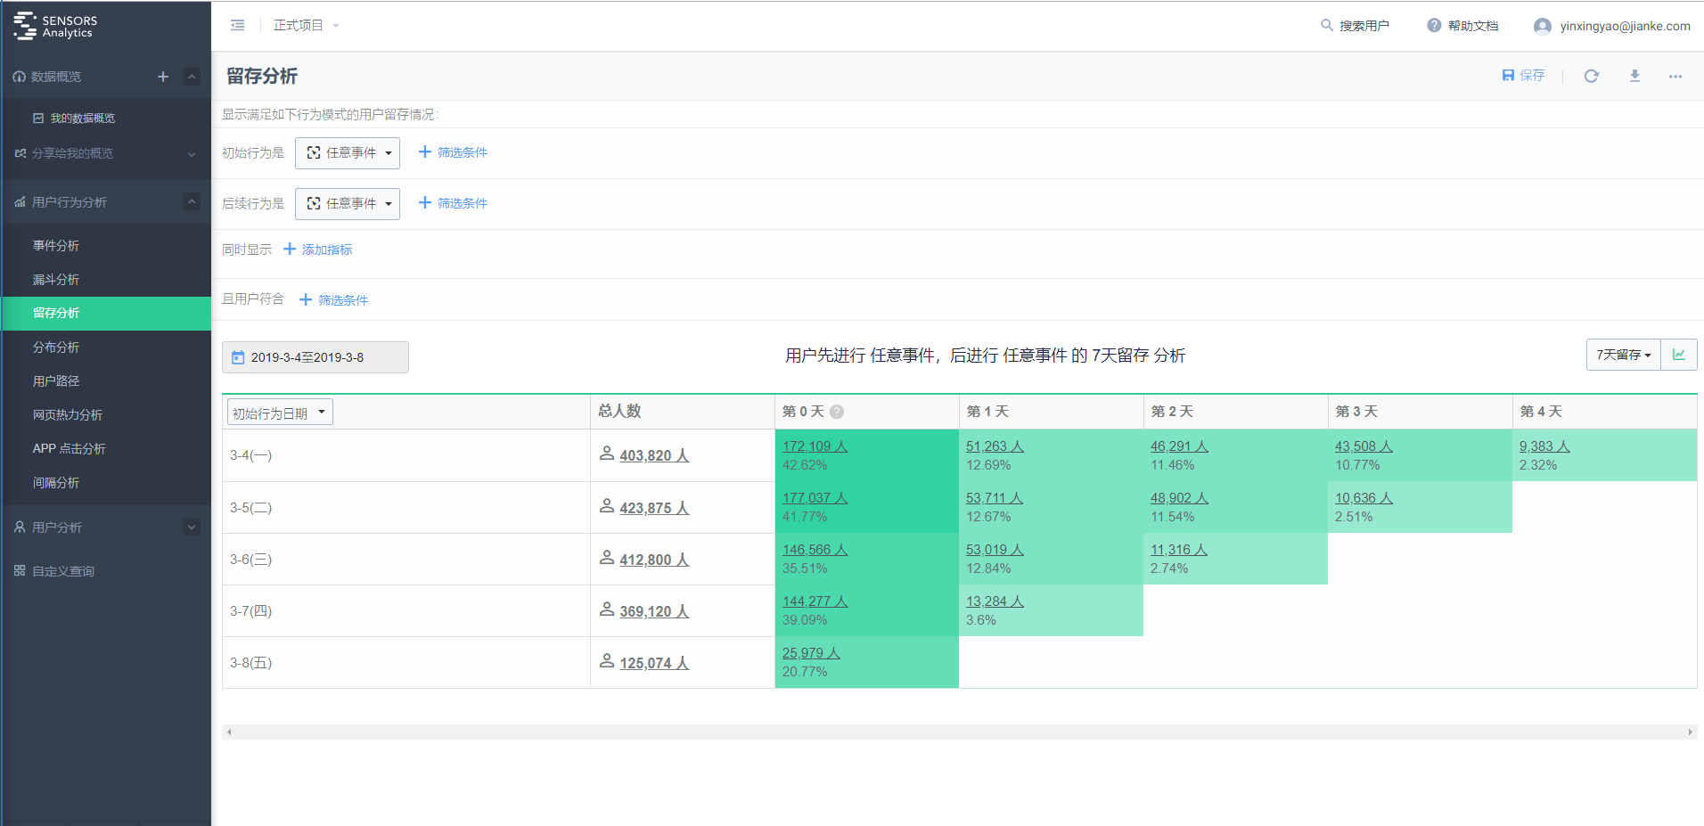
用户行为分析系统
渠道拉新
PV／UV
新用户数
新用户占比
注册转化
渠道用户留存

Slide 16
智能客服交互系统
智能客服系统内部流程
智能客服系统所产生的价值
Query + Context
智能处理FAQ、商品、订单、物流查询等问题超过100万个
替代40%的人工客服，提升人工客服效率25%
提高了对客户的响应速度(平均等待时间减少34%)，提升了客户满意度
意图识别
对话管理
FAQ
Task
Chat

Slide 17
商业智能算法实例
背景：
1. 数据量很大，CRM系统服务千万级客户；
2. 人工筛选只能根据简单规则判断，很难深入挖掘复杂的潜在规律。
数据预处理
训练数据
评判维度 | 人工筛选 | 模型筛选 | 提高比例
回访成交率 | 4.7% | 6.3% | 34%
电话接通率 | 42.1% | 53.6% | 27.3%
算法模型
真实电话回访数据积累
GBDT
Random Forest
Deep Learning
部署到生产环境
模型本地校验

Slide 18
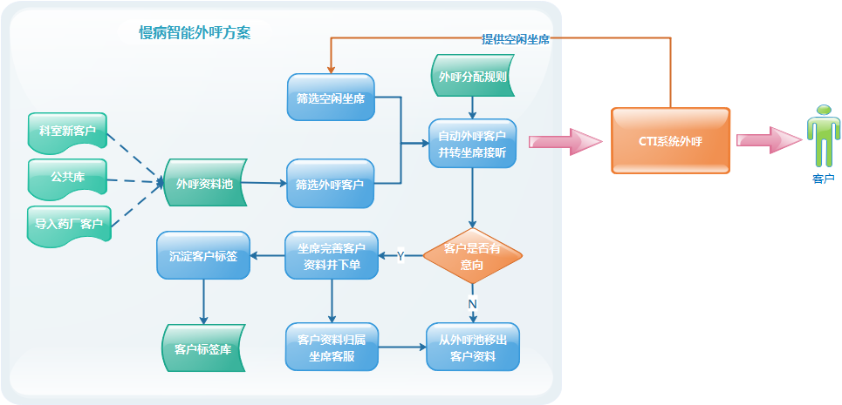
AI智能机器人系统
背景:
等待时间长-使用传统CTI系统呼，客服打出100个电话有43个被接通，客服会花费大量的时间等待用户接听。
回访客户量大-为提供贴心的用户服务，客服需要对用药客户做回访，但回访用户资料非常庞大
评判维度 | 3个月 | 6个月
节省人力 | 26 | 78
电话接通率 | 26% | 43%
成交率 | 3% | 7%

Slide 19





语音检测系统
客服1 录音
客服电话录音量大，只能抽检10%
全程需听完整个录音电话
耗时且效率低
误差大，漏听情况较多
使用语音质检后，可以实现100%全检 无需人工听录音，直接转换为纯文本
根据设定的模型进行关键词命中
耗时短效率高
排除误差与漏听情况
客服8 录音
客服2 录音
客服7录音
客服3录音
质检员
客服6 录音
客服4录音
客服5录音
将录音导入 语音质检系统
输出文本
语音质检系统
质检报表1……

Slide 20
做最值得信赖的智慧健康服务平台
To Be The Most Reliable Platform Of Smart Healthcare Service
谢谢！

